Slide 1
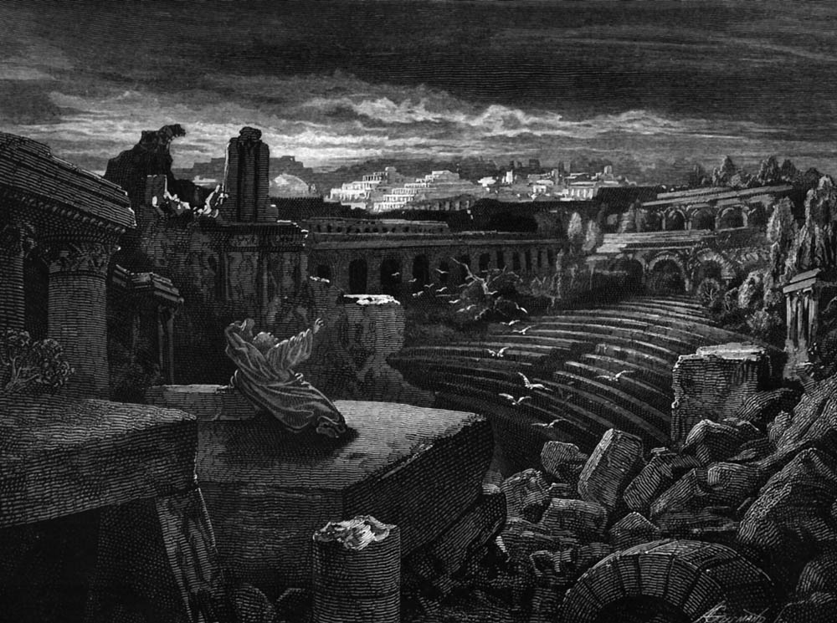
صوت شجاع في
برية روحية
الخدمة النبوية في
العهد القديم
مقتبسة من هارون خان
د. ريك جريفيث • مؤسسة الدراسات اللاهوتية الأردنية• BibleStudyDownloads.org

Slide 2
الإطار
قيام الخدمة النبوية
أنواع النبوة
الرسالة النبوية
دعوة معاصرة لخدمة الجيل القديم

Slide 3

قيام الخدمة النبوية

Slide 4
أوقات الآباء
عاشت إسرائيل تحت القيادة الفعالة لموسى و يشوع و القضاة
أخذ موسى دور النبي (تث 18: 15)
وجد الأنبياء اللاحقون نموذجهم الأولي في موسى

Slide 5




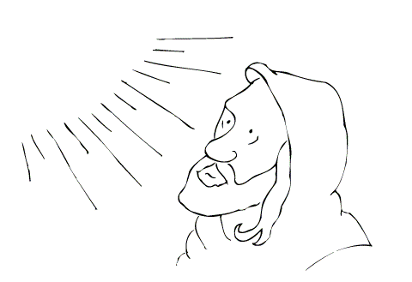
أربعة مصطلحات مرتبطة بالصفات النبوية
”رجل الله"
”الرائي"
”البصير"
”النبي"

Slide 6
العلاقة بالأدب و الملكية
غير أدبي
“رجل الله"
”الرائي"
قيام الملكية
”البصير"
“النبي"
أدبي

Slide 7
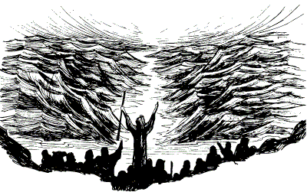

الأنبياء من موسى إلى صموئيل
موسى
كنبي
الإنتقال من أيام القضاة
إلى أيام الملوك…
صموئيل كنبي
إسرائيل الأول
( 1 صم 9: 9)

Slide 8
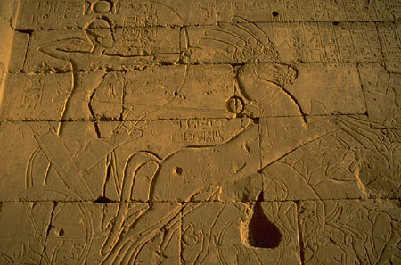
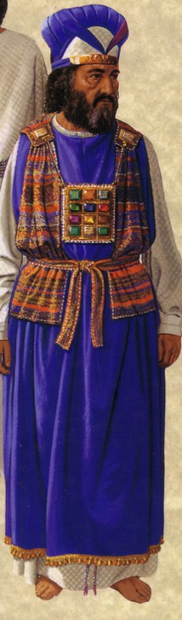
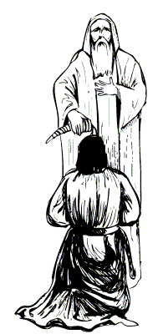
Prophets in the Monarchy
تم تسهيل الملكية في إسرائيل من خلال :
الكاهن الممسوح
النبي الممسوح
الملك الممسوح

Slide 9
أنواع النبوة
غير أدبي
  هؤلاء الذين لم تحفظ كلماتهم في أسفار تحمل أسماؤهم
  ناثان، إيليا، أليشع ... الخ
أدبي
  هؤلاء الذين حفظت كلماتهم في أسفار تحمل أسماؤهم

Slide 10
الأنبياء الأدبيين
يمكن تقسيمهم إلى ثلاث فترات متميزة
  آشور
  بابل
  الفرس

Slide 11
الخط الزمني النبوي
الآشوريين
810
721
عوبديا يونان عاموس
هوشع ميخا أشعياء
البابليين
625
539
صفنيا حبقوق ناحوم
يوئيل إرميا حزقيال دانيال
الفرس
550
حجي
زكريا ملاخي
1000
900
800
700
600
500
400
ق.م

Slide 12
وضع الأسفار النبوية
445
"س د ش"
قبل السبي
(800-606 ق.م)
السبي
(606-536 ق.م)
بعد السبي
(536-400 ق.م)
سليمان
إسرائيل
هوشع
عاموس
آشور
يونان
ناحوم
شـاول
داود
"هـ ع"
"نا"
اليهود في أورشليم
حجي
زكريا
ملاخي
يهوذا
حبقوق
إشعياء
إرميا
يوئيل
ميخا
صفنيا
مراثي إرميا
اليهود في السبي
حزقيال
دانيال
أدوم
عوبديا
"ح إ إ ي م ص م"
" ح د"
(في السبي)
"ح ز م"
(آخر العهد القديم)
"أ ع"
The Daily Walk
Adapted from Walk Thru the Old Testament
Walk Thru the Bible Press, 1978
Notes:
سلايد عوبديا 14، وسلايد إرميا 28
كلن لدى المملكة المتحدة الملوك شاول وداود وسليمان. ومع ذلك كانت لدى المملكة المتحدة اشارات تحذيرية مثل (أس دي أس) التي تشبه تقريباً اشارة التحذير (أس أو أس). بالتأكيد لأن المملكة المتحدة انقسمت مع إسرائيل، في خروجها في الشمال (بريكست) هذا بدأ في زمن أنبياء ما قبل السبي.
كان إسرائيل أول من قال (آه) للرب رفضاً لذلك أرسل الله هوشع وعاموس. في هذا الأثناء كانت آشور في حال أسوأ. وبعد التوبة الأولى في زمن يونان، قالوا لاحقا (لا) فأرسل لهم الله كل من يونان وناحوم لتحذيرهم.
بالطبع، أدوم كانوا قرابة دم لإسرائيل، وكان عليهم أن يعرفوا ذلك بشكل أفضل، لكنهم كانوا سيئين حقاً، لذلك أرسل لهم الله عوبديا.
اليهود الذين كانوا في السبي، كان لهم النبيين حزقيال ودانيال، النبيين الوحيدين في السبي اللذين حمل أسميهما حرفان تعني السبي.
لكن الله أعاد شعب يهوذا كيهود إلى أورشليم وأقام لهم ثلاثة أنبياء (حجي وزكريا وملاخي).
لكننا لا يمكن أن ننسى المجموعة الكبيرة من الأنبياء في زمن ما قبل السبي، لكن كيف يمكننا تذكر جميع السبعة أنبياء منهم؟
لحسن الحظ توجد أغنية للأطفال تقول (متلألئ.. متلألئ) (تونكل.. تونكل باللغة الإنجليزية) تتضمن حروفاً من أسمائهم الأولى (في الإنجليزية) التي تغني مراراً وتكراراً ولا يمكن أن تنسى.
______________
Common-324
OS-00-OT Book Overviews-616
OS-12-Kings & Prophets Charts-18
OS-23-Prophets Intro-12
OS-24-Jeremiah-28
OS-31-Obadiah-14

Slide 13
Placing the Prophets
342
ترتيب الأنبياء
التواريخ الرئيسية
931
عوبديا
722
يونان
عاموس
هوشع
أشعياء
ميخا
ناحوم
صفنيا
إرميا
مراثي
يوئيل
دانيال
حجي
حبقوق
حزقيال
زكريا
ملاخي
586
Notes:
Three prophets preached prior to Israel's fall, and three during that fall. Ninevehin 760 BC, which was repented 100 years earlier than Nahum under Jonah but then went back to its sin in 660 BC. Assyrians had invaded Israel 60 years earlier than Nahum during Isaiah's day and scattered the people. Then they destroyed 46 towns of Judah—all but Jerusalem in 701 BC! But Judah had far more warning than Israel with many more prophets before and during Jerusalem's fall. Even after the fall of Judah, God sent three messengers to his people during exile (Lamentations, Daniel, Ezekiel) and three more after they returned. What more could he have done?
———————
Common-412
OS-11-1 Kings-186
OS-12-2 Kings-51
OS-13-1 Chron-232
OS-14-2 Chron-40
OS-23-Prophets Intro-13
OS-23-Isaiah1-12-slide 107
OS-34-Nahum-37

Slide 14

لمن
يخدم
الأنبياء
443
فينيقيا
آشور
يونان
ناحوم
آرام
بابل و
فارس
حزقيال
دانيال
هوشع
إسرائيل
عاموس
عمّون
حبقوق
ميخا
يهوذا
إشعياء
صفنيا
إرميا
(مراثي إرميا)
يوئيل
حجي
موآب
زكريا
ملاخي
مصر
أدوم
عُوبديا
Notes:
The prophets ministered all over the place geographically.
____________
Common-325
OS-12-Prophets Intro-14
OS-31-Obadiah-14, 40

Slide 15
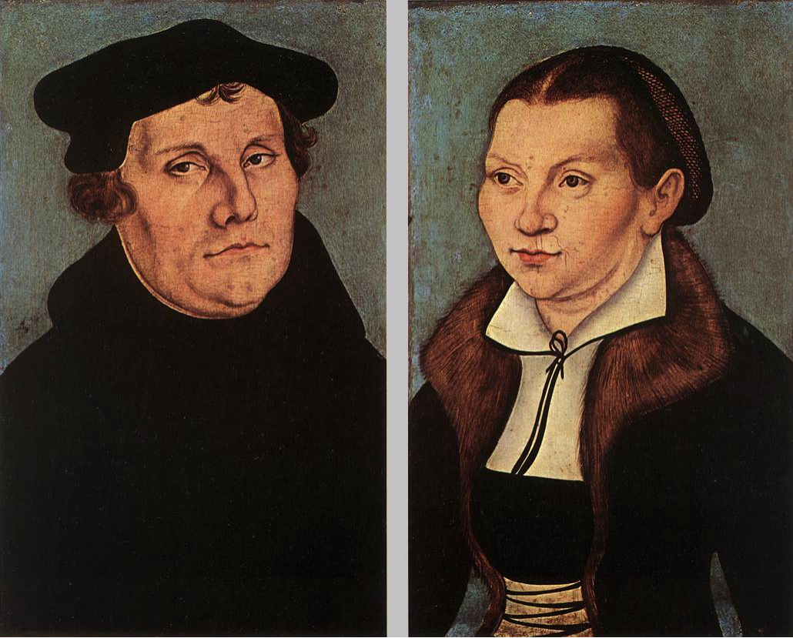
لوثر عن الأنبياء
الأنبياء لديهم طريقة غريبة في الحديث مثل الأشخاص الذين بدلاً من السير بطريقة منظمة يتنقلون من شيء إلى آخر بحيث لا يمكنك أن تجعلهم يتجهون أو يرون ما يفعلونه.
Notes:
Quoted by Gerhard von Rad, Old Testament Theology (New York: ET, 1962), 2:33.

Slide 16
المفارقة بين النظرة اللّا ألفية والنظرة قبل الألفية في الأنبياء
472
القبل ألفية | اللا ألفية
عصر الملك الألفي المستقبلي بعد المجيء الثاني للمسيح | عصر الكنيسة الحالي بعد المجيء الأول للمسيح | وقت المملكة
التفسير الطبيعي، مع مراعاة الأمور اللغوية (كل الصور المجازية للكلام لديها مرجعيات حرفية) | يسمح بل يشجع النظرة الرمزية للنص بدلًا عن النظرة الحرفية في الأدب النبوي | الأسلوب التفسيري
إسرائيل دائمًا يعني إسرائيل (نسل يعقوب الإثني) | قد تعني إسرائيل أو الكنيسة والتي تعتبر "إسرائيل الجديدة" | الإشارات إلى إسرائيل
Notes:
كتب أنبياء العهد القديم الكثير عن المملكة. ومع ذلك، فإن ما يلاحظونه يُرى بطرق مختلفة جداً من آيات اللا ألفيون عن منظور آيات ما قبل الألفيين (انظر أيضاً OTS, 442d-f, 461b-d, 473a).

Slide 17
المفارقة بين النظرة اللّا ألفية والنظرة قبل الألفية في الأنبياء
472
القبل ألفية | اللا ألفية
الأرض المجددة (ولكن ليست الأرض الجديدة بحسب رؤ 21: 1) | أما السماء أو الأرض الجديدة في الحالة الأبدية (رؤ 21: 1) | مكان ملك المسيح
كل الأمم في الأرض من أورشليم كعاصمة للعالم (أشعياء 2: 3) | الكنيسة في السماء والأرض قبل المجيء الثاني للمسيح، ومن ثم في الأرض الجديدة من بعد ذلك | المواضيع السياسية المتعلقة بملك المسيح
توبة وتنقية إسرائيل والأمم (حز 36) | يرى البعض أن اليهود يتوبون بأعداد كبيرة | الحياة الروحية
Notes:
كتب أنبياء العهد القديم الكثير عن المملكة. ومع ذلك، فإن ما يلاحظونه يُرى بطرق مختلفة جداً من آيات اللا ألفيون عن منظور آيات ما قبل الألفيين (انظر أيضاً OTS, 442d-f, 461b-d, 473a).

Slide 18
المفارقة بين النظرة اللّا ألفية والنظرة قبل الألفية في الأنبياء
472
القبل ألفية | اللا ألفية
جبل الزيتون ينقسم (زك 14: 4-5), الهيكل في أعلى نقطة (أش 2:2) مع النهر المتدفق منه (يوئ 3:18؛ حز 47) | الاضطرابات المروعة في عودة المسيح ينظر لها بالمعنى الرمزي (أو لا تعالج على الإطلاق) | التغيرات الطبوغرافية (التغيرات المكانية)
الأسباط الإسرائيلية حددت حدوداً برية جديدة (حز 47-48) | الكنيسة تنشر الإنجيل في جميع أنحاء الأرض | الجغرافيا
معظم الناس يعيشون في الماضي 100 سنة (أش 65 :20)، لا يزال يولد الأطفال (أش 44: 4)، الموت فقط لأولئك الذين في أجساد فانية ولكن يعيش الكثير في الهيئات الممجدة | العصر الحالي الحياة تمتد فيه عموما تحت 100 سنة مع الموت الحتمي لجميع الناس | الحياة المادية
Notes:
كتب أنبياء العهد القديم الكثير عن المملكة. ومع ذلك، فإن ما يلاحظونه يُرى بطرق مختلفة جداً من آيات اللا ألفيون عن منظور آيات ما قبل الألفيين (انظر أيضاً OTS, 442d-f, 461b-d, 473a).

Slide 19
المفارقة بين النظرة اللّا ألفية والنظرة قبل الألفية في الأنبياء
472
القبل ألفية | اللا ألفية
السلام بين الناس والحيوانات على أرض متجددة (راجع أش 2: 4) | الحيوانات ترمز إلى السلام بين المؤمنين والحيوانات اليوم أو في المملكة الأبدية (OTS، 473a) | الحياة الاجتماعية (أش 11: 6- 9)
هيكل الألفية (حز 40-43) مع الذبائح التذكارية للمسيح (حز 44-46) | هيكل الألفية والذبائح ينظر إليها على أنها تتعارض مع عبر 9 وتعتبر بالية | الحياة الدينية
المعرفة العالمية لله حيث كل الناس مؤمنين (أرميا 31: 34) | معرفة الله زادت في جميع أنحاء العالم مع تقدم الإنجيل | الحياة الفكرية
أورشليم مدينة الفرح (أش 9: 1- 4) | يعطي المسيح الآن فرحًا لكل المؤمنين | الحياة العاطفية
Notes:
كتب أنبياء العهد القديم الكثير عن المملكة. ومع ذلك، فإن ما يلاحظونه يُرى بطرق مختلفة جداً من آيات اللا ألفيون عن منظور آيات ما قبل الألفيين (انظر أيضاً OTS, 442d-f, 461b-d, 473a).

Slide 20

مشاكل و ملاحظات التفسير النبوي
438
افتراضات مسبقة غير دقيقة
كان الأنبياء في العادة منفذين للعهد على أساس العهد الموسوي
العهد الموسوي الأخلاقي
العهد الإبراهيمي التنبؤي
Notes:
________________
BS-14-OT Literature-58
OS-23-Prophets Intro-20

Slide 21
صعوبات تفسير الأنبياء
120
ث. معلومات غير كاملة عن الخلفية
ج. المسافة التاريخية
ح. نقص تقدير الشعر
خ. عدم الإلمام بالأسفار النبوية
د. جهل الأمور الأخروية
ذ. وجهات النظر الأخروية المزدوجة
Notes:
________________
BS-14-OT Literature-60
OS-23-Prophets Intro-21

Slide 22
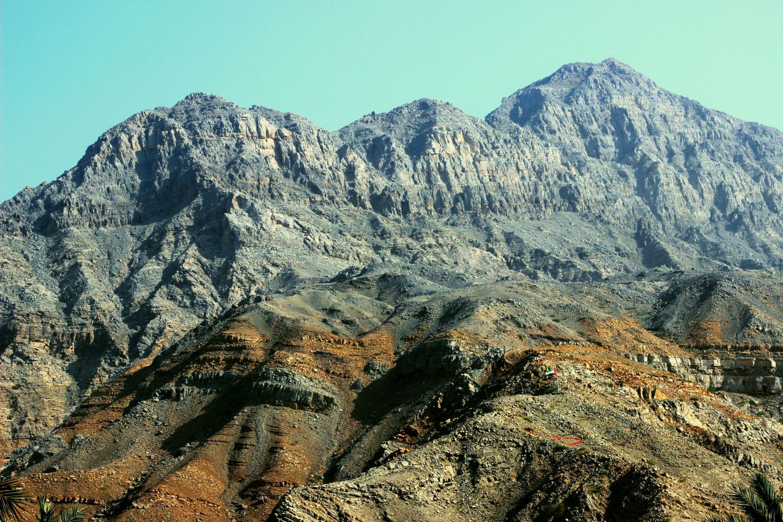
السعي نحو القمة

Slide 23

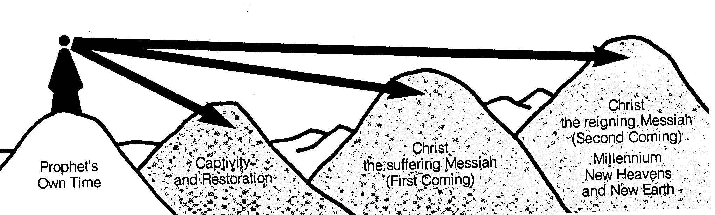
الفترات الزمنية للأنبياء
442
السماء
الجديدة
والأرض
الجديدة
المجيء
الثاني للمسيح
للحكم
في الألفية
المجيء
الأول للمسيح
للمعاناة
السبي و
العودة
وقت النبي
الخاص به
مقتبس بشكل كبير من سالم كيربان، مخططات سفر الرؤيا (1979)، 49
Notes:
ومع ذلك قد تكون هناك فجوات بين القمم. هذه لم ترى من قبل الأنبياء الذين عرفوا أنهم تحدثوا عن المستقبل فقط، لكنهم لم يعرفوا إلى أي مدى تشير نبوءاتهم. بشكل عام وجد هناك خمس فترات زمنية، تخللت عصر النبي نفسه.
The prophets often looked to the future but did not know how far their prophecies referred. It is like a person standing on a mountain looking into the distance and seeing what appears to be the same mountain. However, the person standing at these same mountains from the side can clearly see significant gaps between the peaks. Such is the viewpoint that we have thousands of years later. There generally existed five time periods, including the prophet’s own era. Isaiah especially prophesied of each of these time periods in the chapters above.
____________
Common-334
BE-31-Obadiah-64
OS-OT_Book_Overviews-782_pp42a_and_347a-613
OS-23-Prophets_Introduction-19
OS-23-Isaiah1-12—slide 362
OS-31-Obadiah-13

Slide 24

نحن نرى الوديان

Slide 25
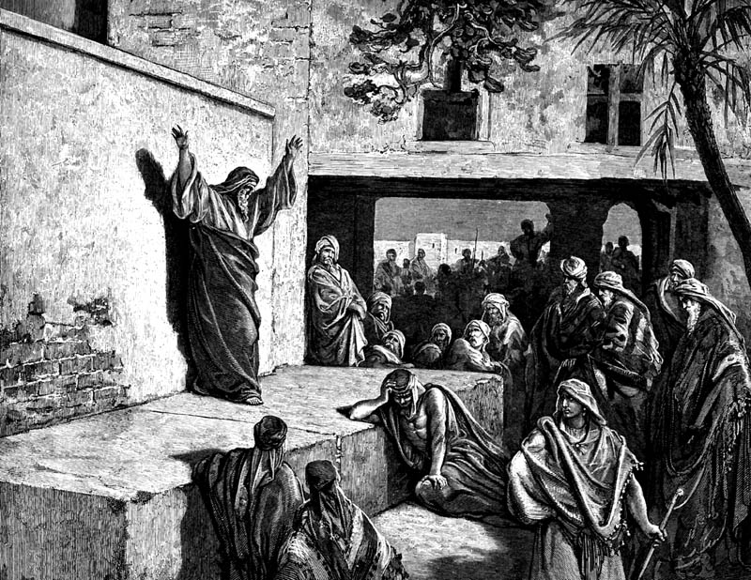
الرسالة النبوية

Slide 26
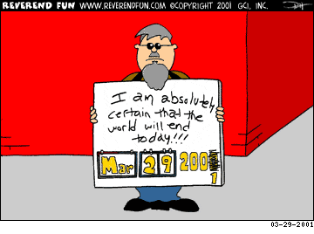
النبوة المعاصرة الكاذبة

Slide 27
الرسالة النبوية
438
لم يكن دور الأنبياء سهلًاً. وذهبوا عكس التيار ليكرزوا بكلمة الرب لأمة متمردة.

Slide 28
الرسالة النبوية
موضوع أساسي مثير لإهتمام الأنبياء كان الوثنية
كان لديهم أيضاً اهتمامات اجتماعية و اقتصادية
أعلنوا كلمات الدينونة لإبعاد الأمة عن اللعنات

Slide 29
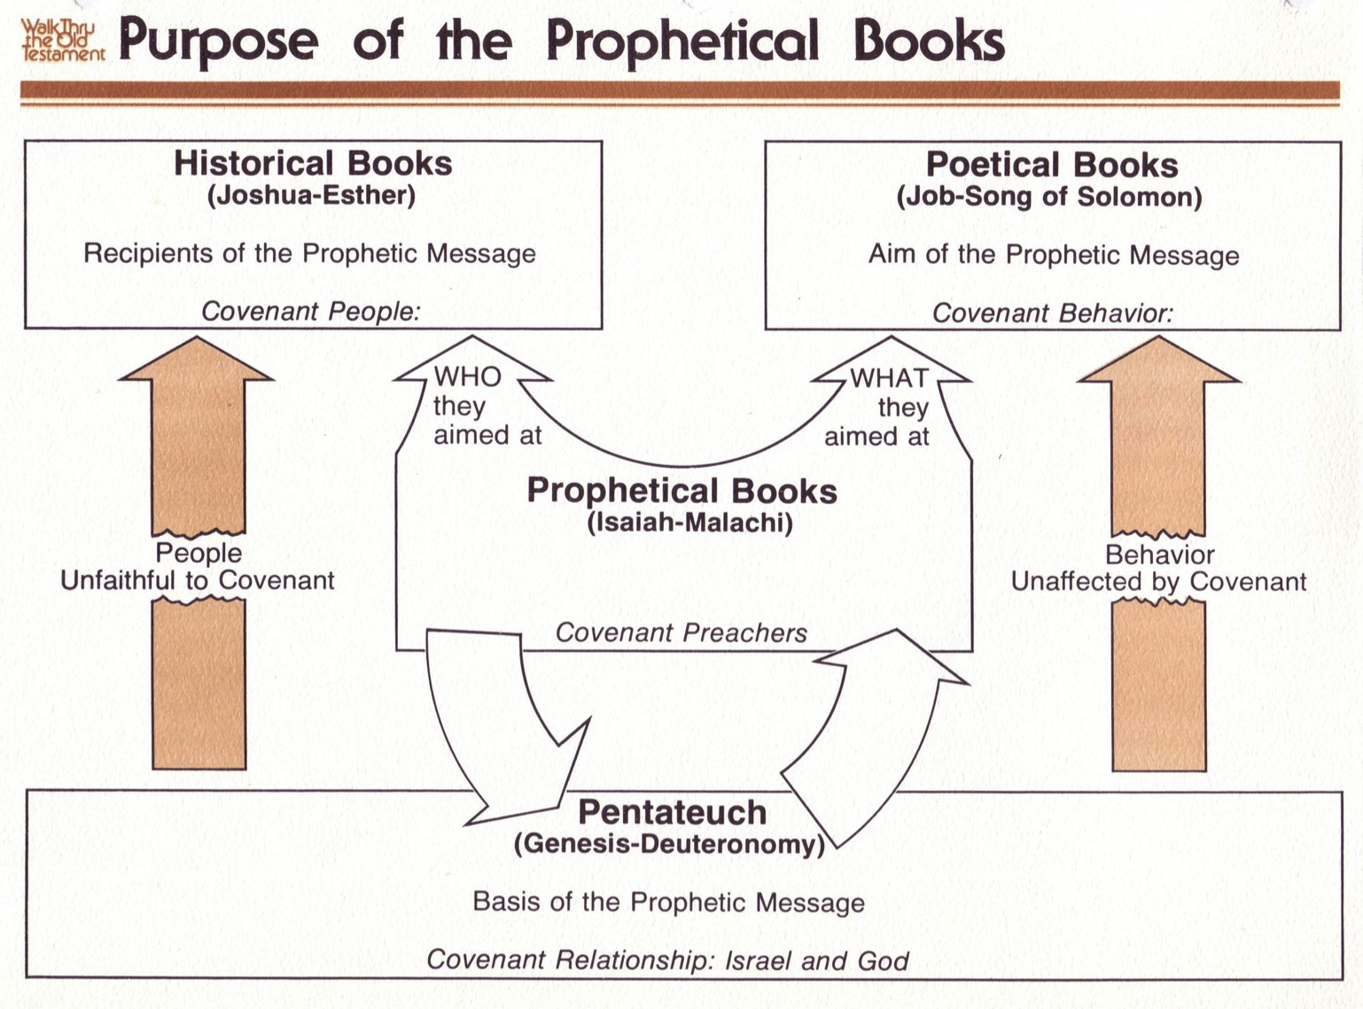
غرض الأسفار النبوية
50ب
440
الأسفار التاريخية
(يشوع-أستير)
مستقبلي الرسالة النبوية
شعب العهد
الأسفار الشعرية
(أيوب-نشيد الأنشاد)
هدف الرسالة النبوية
سلوك العهد
إلى من كانوا يهدفون
إلى ماذا كانوا يهدفون
الأسفار النبوية
(أشعياء-ملاخي)
وعاظ العهد
الشعب غير مخلص للعهد
لم يتأثر السلوك بالعهد
الإعلان
التنبؤ
العهد الموسوي
أسفار موسى الخمسة
(تكوين-تثنية)
أساس الرسالة النبوية
علاقة العهد : إسرائيل و الله
تث 28, لا 26
مشروط
دينونة
Notes:
The OT prophets are typically not taught in most churches and yet play a crucial role in the OT to link the Historical, Poetic, and Pentateuch sections. These covenant preachers fit into the end of OT chronology and thus look back at both the Abrahamic and Mosaic covenants in their blessing and judgment aspects, respectively. This includes both the forthtelling role to warn Israel of the conditions of the Mosaic requirements (Lev 26; Deut 28), as well as the foretelling role to remind the nation of unconditional blessings of the Abrahamic promises (Gen 12 & 15).
———————————————————
Common Slides English-153
00-Intro & Biblical Theology-slide 18
00_OT Book Overviews under Isaiah section-453
23-Prophets Intro-27
23-Isaiah_1-12-Slide 13
28-Hosea-54
31-Obadiah-26

Slide 30
اللعنات و البركات
154
220
تث 28
ستتبارك مدنك
وحقولك (3)
ستُلعن مدنك
وحقولك (16)
سيتبارك أبنائك
ومحاصيلك (4)
سيُلعن أبنائك
ومحاصيلك (18)
ستتبارك سلتك
ومعجنك (5)
ستُلعن سلتك
ومعجنك (17)
ستتبارك أينما ذهبت،
ومهما فعلت (6)
ستُلعن أينما ذهبت،
ومهما فعلت (19)
في طريق واحدة يخرج عليك أعداءك،
وفي سبع طرق يهربون أمامك (7)
في طريق واحدة تخرج عليهم،
وفي سبع طرق تهرب أمامهم (25)
ستقرض أممًا كثيرة
وأنت لا تقترض منهم (12)
هم يقرضونك
وأنت لا تقرضهم (44)
Notes:
Around 1400 BC, God warned in Deut 28 not to have any other gods….
The parallels between the individual blessings and cursings are just too obvious!
———————
BE-05-Deuteronomy-89
OS-05-Deuteronomy-242
OS-12-2 Kings-97
OS-14-2 Chron-62
OS-23-Prophets Intro-25
OS-24-Jeremiah-243

Slide 31
اللعنات النبوية
154
220
لماذا ؟
السبي
تث 28
Notes:
Later in the OT we see justification for God's judgment on Israel. The leaders and the people sinned through ungodliness and idolatry, and true to the curses of Deut. 28, God gave the people the consequences of their obedience by exiling them to Babylon.
Jeremiah's prophecy and Lamentations record his eyewitness account of Babylon's siege and destruction of Jerusalem for the nation's sin, the Holy Spirit moved him to record an historical compilation which provides the context and justification for God's judgment upon these two nations. The leaders and the people sinned through ungodliness and idolatry, and true to the curses of Deut. 28, God gave the people the consequences of their obedience.
——————————
BE-05-Deuteronomy-90
OS-05-Deuteronomy-252
OS-12-2 Kings-98
OS-23-Prophets Intro-26
OS-24-Jeremiah-244

Slide 32
غرض الأسفار النبوية
50ب
440
الأسفار التاريخية
(يشوع-أستير)
مستقبلي الرسالة النبوية
شعب العهد
الأسفار الشعرية
(أيوب-نشيد الأنشاد)
هدف الرسالة النبوية
سلوك العهد
إلى من كانوا يهدفون
إلى ماذا كانوا يهدفون
الأسفار النبوية
(أشعياء-ملاخي)
وعاظ العهد
الشعب غير مخلص للعهد
لم يتأثر السلوك بالعهد
الإعلان
التنبؤ
العهد الموسوي
أسفار موسى الخمسة
(تكوين-تثنية)
أساس الرسالة النبوية
علاقة العهد : إسرائيل و الله
العهد الإبراهيمي
تث 28, لا 26
تك 12 : 1 – 3, 15 : 18
مشروط
غير مشروط
دينونة
بركة
Notes:
The OT prophets are typically not taught in most churches and yet play a crucial role in the OT to link the Historical, Poetic, and Pentateuch sections. These covenant preachers fit into the end of OT chronology and thus look back at both the Abrahamic and Mosaic covenants in their blessing and judgment aspects, respectively. This includes both the forthtelling role to warn Israel of the conditions of the Mosaic requirements (Lev 26; Deut 28), as well as the foretelling role to remind the nation of unconditional blessings of the Abrahamic promises (Gen 12 & 15).
———————————————————
Common Slides English-153
00-Intro & Biblical Theology-slide 18
00_OT Book Overviews under Isaiah section-453
23-Prophets Intro-27
23-Isaiah_1-12-Slide 13
28-Hosea-54
31-Obadiah-26

Slide 33
أخلاقيات العهد في الناموس الموسوي
طبق الأنبياء الناموس الموسوي على ثلاث أبعاد في حياة إسرائيل :
الزاوية اللاهوتية
كريستوفر رايت
الناموس الموسوي
الزاوية الإقتصادية
الزاوية الإجتماعية

Slide 34
الرسالة النبوية
ضد الوثنية
  تث 5: 7-10، أش 40: 12-31
في العدل الإجتماعي
  تث 15 و 17، مي 6: 8، عا 2: 6-8، عا 5: 12
ضد الإستغلال الإقتصادي
  لا 25: 42، 53-55، مي 2: 8، عا 2: 6

Slide 35
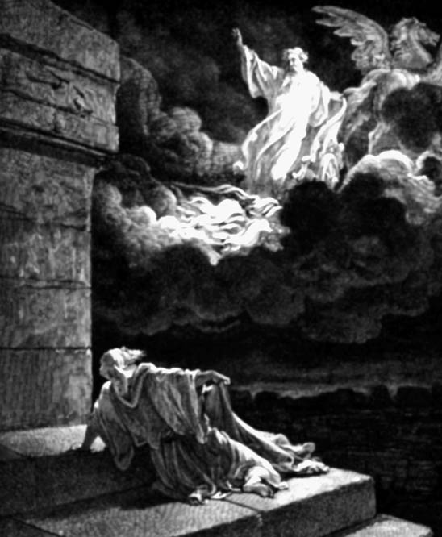
دعوة معاصرة
لخدمة الجيل القديم
وهب الله الأنبياء رؤى غير عادية للمستقبل في الوقت المناسب
كان الأنبياء مفسرين رئيسيين لعلامات الأزمنة
لقد رأوا الغزوات العسكرية وأوبئة الجراد والمجاعة ليست مجرد أحداث طبيعية
كانت هذه عقوبة الله الشديدة من منظور أخلاقي
بشروا بها من كل قلوبهم

Slide 36
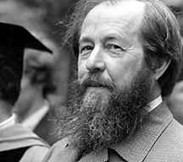
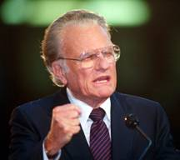
أصوات نبوية معاصرة
أرجع ألكسندر سولجينتسين المعاناة الهائلة في روسيا في القرن العشرين كنتيجة لمجتمع نسى الله.
ربط بيلي غراهام المشاكل الإجتماعية في الولايات المتحدة للإنحدار الروحي

Slide 37
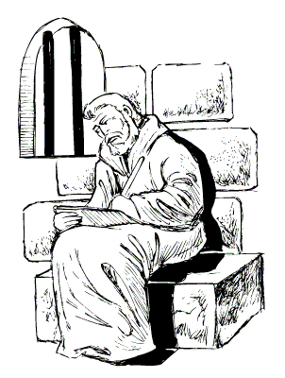
دور تيموثاوس النبوي
تعليمات بولس لتيموثاوس
اكرز بالكلمة اعكف على ذلك في وقت مناسب و غير مناسب وبخ انتهر عظ بكل أناة و تعليم
لأنه سيكون وقت لا يحتملون فيه التعليم الصحيح بل حسب شهواتهم الخاصة يجمعون لهم معلمين مستحكة مسامعهم
2 تي 4: 2-3

Slide 38
Black

Slide 39


مسح العهد القديم • BibleStudyDownloads.org
أحصل على هذا العرض مجانا!
Notes:
OS is OT Survey (os) Arabic

